Slide 1
第七章 含有互感的电路
§7-1 互感与互感电路

Slide 2
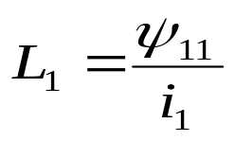
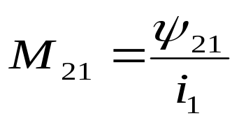
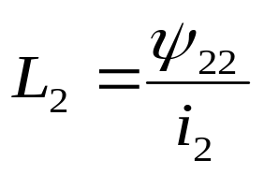
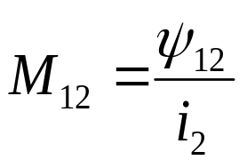

一、互感与互感电路
Ψ₁₁ ——自感磁链
1
2
自感系数：
Ψ₂₁
Ψ₁₁
Ψ₂₁——互感磁链
i₁
互感系数：
简称互感。
+
u_{L1}
-
+
u₂₁
-
同样有
单位：亨。

Slide 3
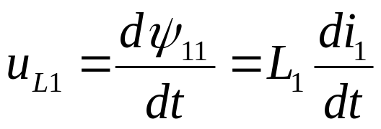
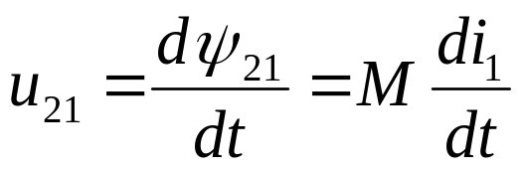
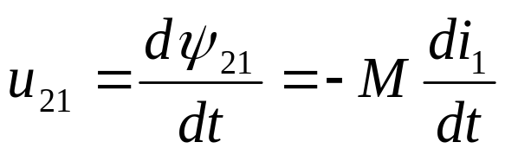
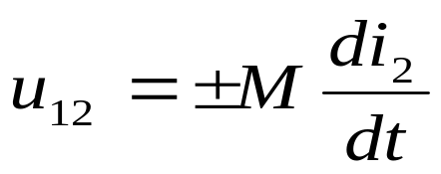
自感电压：
（关联）
1
2
Ψ₂₁
Ψ₁₁
i₁
互感电压u₂₁：压降方向与Ψ₂₁成右螺旋
+
u_{L1}
-
+
u₂₁
-
1
2
Ψ₂₁
Ψ₁₁
反之
i₁
+
u_{L1}
-
+
u₂₁
-

Slide 4
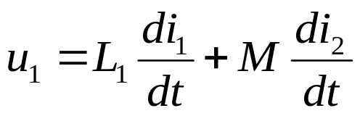
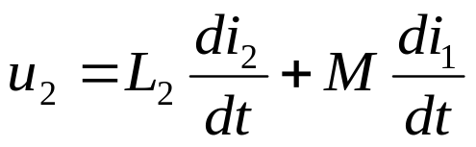
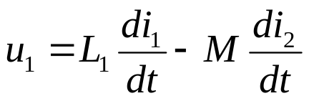
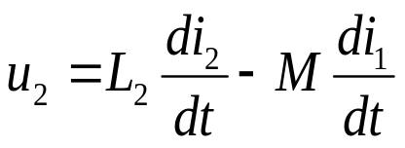
两线圈均有电流，且取关联参考方向：
1
2
Ψ₂₁
Ψ₁₂
i₁
i₂
+
u₁
-
+
u₂
-
1
2
Ψ₂₁
Ψ₁₂
i₁
i₂
+
u₁
-
+
u₂
-

Slide 5
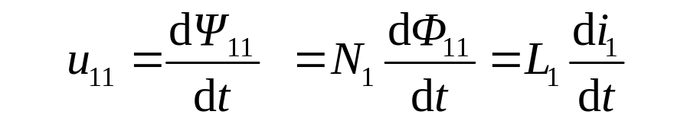
二、同名端
对自感电压，当u, i 取关联参考方向，u、i与Φ符合右螺旋定则，其表达式为
i₁
u11
上式 说明，对于自感电压由于电压电流为同一线圈上的，只要参考方向确定了，其数学描述便可容易地写出，可不用考虑线圈绕向。
对互感电压，因产生该电压的的电流在另一线圈上，因此，要确定其符号，就必须知道两个线圈的绕向。这在电路分析中显得很不方便。为解决这个问题引入同名端的概念。

Slide 6
方便作图，用“·”或“*”表示两线圈绕向及其相对位置的关系。
同名端标记方法：
（1）若知线圈的结构（绕向）
当两线圈的电流均由同名端流入时，两电流所产生的磁通应相互增强。
1
2
1
2
i₁
i₂
a
b
c
d
a
b
c
d
a与c为同名端，
a与d为异名端。

Slide 7
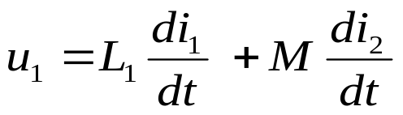
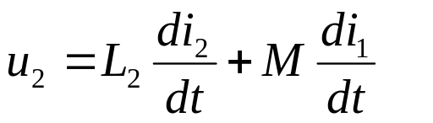
画法：
M
L₁
M
L₂
L₁
L₂
端口电压：
L₁
M
L₂
i₁
i₂
+
u₁
-
+
u₂
-
  当电流从a端流入时，那么在另一线圈的同名端处
  互感电压取“+”。

Slide 8
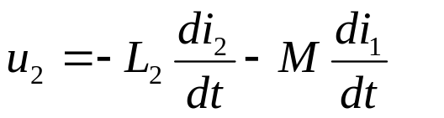
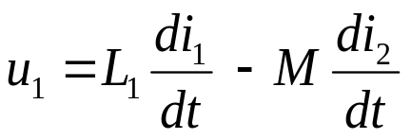
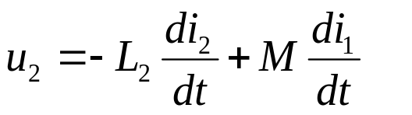
M
L₁
L₂
i₁
i₂
-
u₁
+
+
u₂
-
M
L₁
L₂
i₁
i₂
-
u₁
+
-
u₂
+

Slide 9
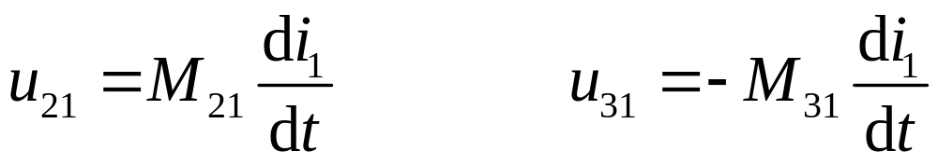
同名端
当两个电流分别从两个线圈的对应端子同时流入或流出，若所产生的磁通相互加强时，则这两个对应端子称为两互感线圈的同名端。
Φ₁₁
Φ _{s}
Φ ₀
N₁
N₂
N₃
i₁
*
i₂
i₃
*
•
•
△
△
+
u₁₁
–
+
u₂₁
–
+
u₃₁
–
注意：线圈的同名端必须两两确定。

Slide 10
确定同名端的方法：
(1) 当两个线圈中电流同时由同名端流入(或流出)时，两个电流产生的磁场相互增强。
例
i
Φ
•
*
1
2
1
2
3
*
Δ
*
*
*
1'
*
2'
1'
2'
3'
•
Δ
(2) 当随时间增大的时变电流从一线圈的一端流入时，将会引起另一线圈相应同名端的电位升高。

Slide 11
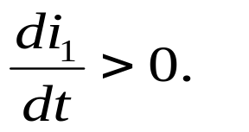
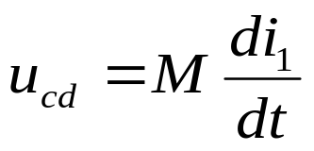
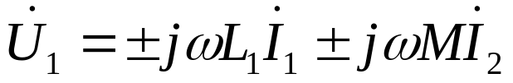
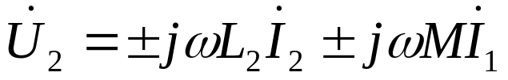
（2）若不知线圈内部结构：实验法判别同名端
当K闭合时，如电压表正偏，则a与c为同名端；反之a与d为同名端。
K
a
M
c
+
闭合时
U_{s}
L₁
L₂
V
-
b
d
则
（a、c端为同名端时）
耦合线圈通正弦交流电，

Slide 12
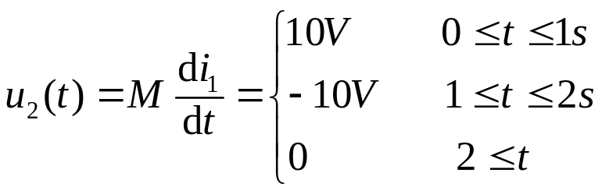
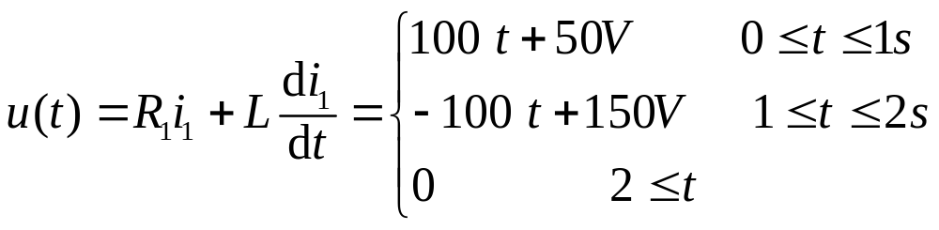
例
M
i₁/A
R₁
*
*
R₂
+
10
+
u
L₁
L₂
u₂
_
i₁
_
0
1
2
t/s
解

